Slide 1
ila – individuelles Lernen für alle
Andreas Berka
Referat 4.1.3

Slide 2
Agenda
1 | Aktueller Stand der Softwareentwicklung
2 | Ausblick
3 | Imagekampagne
4 | Nächste Schritte

Slide 3
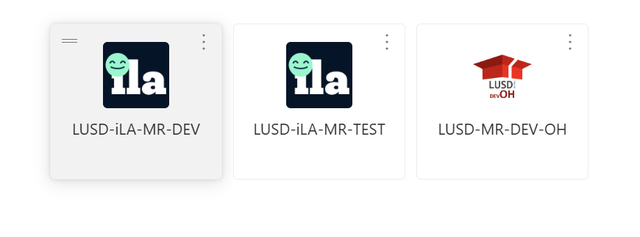
Aktueller Stand der Softwareentwicklung (Fr. Reimann-Luckas)

Slide 4

Ausblick
Was kann ich mit Ausbaustufe 1 von ila nutzen?
Nachdem ich mich über die Schul-ID angemeldet habe, wird mir zusätzlich die ila Kachel angezeigt
Nach einem Klick auf die Kachel lande ich auf einer initialen Startseite, auf der mir erste Informationen / Hilfen angeboten werden (FAQ und Supportzugang)
Über die Startseite kann ich für meine freigegebenen Schüler eine anlassbezogene Förderung (VOGSV) starten
Nach Auswahl des Schülers werde ich durch den Prozess geleitet, über den ich Förderziele auf Basis der Lernausgangslage bestimmen und diesen Zielen Maßnahmen zuordnen kann (Auswahl und eigene)
Eine Evaluation der Förderung wird standardmäßig auf ein halbes Jahr datiert, eigene Anpassungen sind möglich
Der Verlauf der Maßnahmen kann jederzeit über eine erste Basisfunktion kommentiert/dokumentiert werden
Das Erstellen eines Förderplanes erfolgt überwiegend automatisiert, lässt sich aber über Freitextfelder zu bestimmten Zwecken anpassen (z. B. Beschreibung der Stärken für Elterngespräche).
Ausbaustufe 1
Pilotstart November 2025

Slide 5
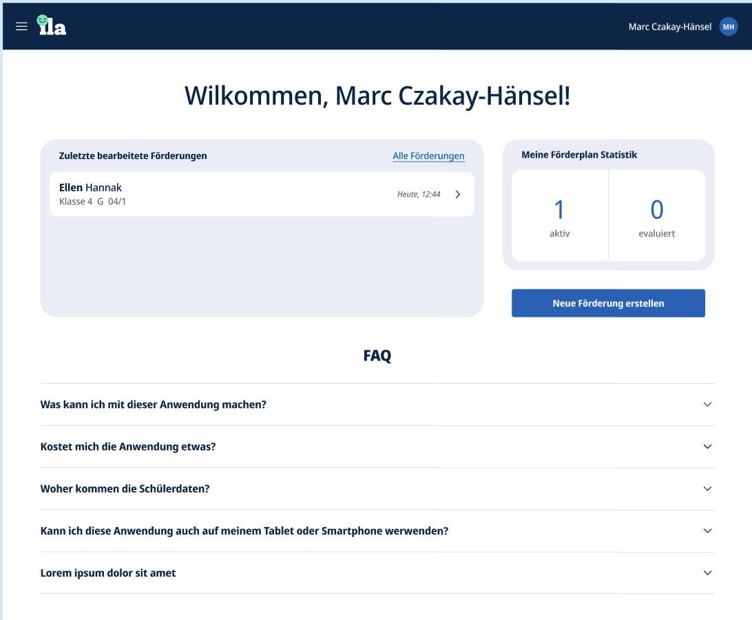
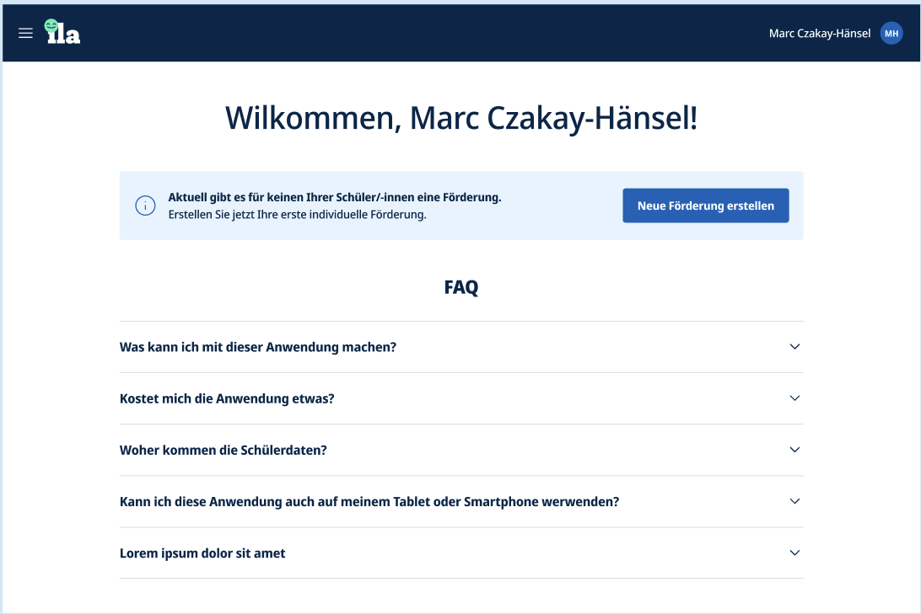
Ausblick - Startseite

Slide 6

Ausblick
Ausbaustufe 2
2025
2026
2027
Ausbaustufe 1
Pilotierung November 2025
Umsetzung Ausbaustufe 2
Erfassung und Abwicklung der verschiedenen Formen des Nachteilsausgleichs
Planung und Durchführung Klassenkonferenz
Fördermaßnahmen vor Einschulung (z.B. Vorlaufkurse)
Vorbeugende Maßnahmen an allgemeinen Schulen
Basisfunktionen einer DMS – (Dokumentenablage)
Umsetzung Ausbaustufe 3
Umsetzung Ausbaustufe 4
Umsetzung Ausbaustufe 5

Slide 7


Imagekampagne
Die Schulämter
…sind einer unserer wichtigsten Stakeholder, weil:
Direkte Anlaufstelle für die Schulen, oft näher dran als das Ministerium und unmittelbarerer Einfluss
Gute Absichten und Ideen werden einfach umgesetzt, kollidieren aber oft mit den Plänen des Ministeriums, (Beispiel ila: Splint / Förderplanerstellung )
Sind beiden Ebenen verpflichtet: Chance: Brückenfunktion / Risiko: dienen nur einer Ebene
Mehrwert durch Gegenseitigkeit: unterstützen, ermöglichen, vertreten…
ila standardisiert wo Standardisierung einen ressortweiten Mehrwert schafft
ila reduziert Bürokratie und Verwaltungsaufwand und schafft somit mehr Raum für die Arbeit am Kind
ila liefert unterstützt das Ziel einer datengestützten Schul- und Unterrichtsentwicklung
ila ist ein Treiber für die notwendige, gemeinsame Dokumentenablage

Slide 8
Imagekampagne
Das Ministerium
…warum brauchen wir gezielte Maßnahmen im eigenen Haus?
Unabgestimmte Ziele und Prioritäten verzögern/verhindern Ergebnisse
Ohne Rückendeckung von oben und offizielles Durchsetzungsmandat besteht jederzeit Boykottgefahr und Fokus auf eigene Interessen.
Mangelhafte Fehlerkultur, Silodenken und ungeklärte Entscheidungsbefugnisse bei ausgeprägter Hierarchieaffinität verhindern einen gemeinsamen Blick auf das Wesentliche (z. B. Alltagswirklichkeit Zielgruppe, Praktikabilität theoretischer Modelle)
Wie sichern wir uns Vertrauen und Rückendeckung im eigenen Haus? (Erfolgsfaktor)

Slide 9

Botschaft für unsere internen Stakeholder
Was mal gesagt werden muss:
ila ist das anspruchsvollste, fachlich komplexeste und umfangreichste IT-Projekt im ganzen Ressort
Der geringe Umfang der eingesetzten, personellen Ressourcen wird den Anforderungen nur durch überdurchschnittlichen Einsatz, Lernbereitschaft und Frustrationstoleranz gerecht*
Der Erfolg von ila ist ein Erfolg für das gesamte Ressort und darüber hinaus:
für die Kinder und die Lehrkräfte und somit die Zukunftsfähigkeit des Landes.
für alle aktuellen und kommenden Digitalisierungsvorgaben (Vorgehen, Tools, Skills)
für die politischen Ermöglicher und Verantwortlichen
Wenn ila scheitert, dann scheitert nicht nur das Projekt:
Das Bildungsniveau wird im internationalen Vergleich weiter sinken, weil die steigenden Defizite in der Grundschule nicht ausgeglichen werden
Ein weiterer Beweis wird erbracht worden sein, dass die Voraussetzungen für Digitalisierung nach wie vor nicht vorhanden sind (Mindset, Rahmenbedingungen; Ressourcen)
Das Vertrauen in das Ministerium wird wieder und weiter tief beschädigt.
*quantitativ aber auch qualitativ, da es für die erforderlichen Skills und Erfahrungen intern bisher keine fundierten Referenzen gibt

Slide 10
Nächste Schritte
Vorbereitung Termin 07.08.2025
Prototyp zeigen
Wir Gefühl stärken / Apell und Mohrrüben
Ansprechpartner / Multiplikatoren wünschen (anfordern)
Aufwandsarmen aber regelmäßigen Austauschkanal etablieren
Pilotkonzept vorstellen?
Wenn möglich, direkt Aufgaben und Anschlusstermine vereinbaren
Pilotkonzept umsetzen und Ergebnisse taktisch nutzen
Rekrutierungspool
Kommunikation im Vorfeld (siehe Onepager)
Transparenz im Hinblick auf Datenerhebung und Auswertung

